Slide 1


재외동포를 위한 한국어(영어권)
6-1
재미한국학교협의회 (NAKS)
The National Association for Korean Schools

Slide 2
Unit 09
도형과 공간의 세계
단어 학습 링크
https://quizlet.com/join/ZRwGaVKgR
재미한국학교협의회 (NAKS)
The National Association for Korean Schools

Slide 3

무슨 사진이에요?
이 사진 속에서 어떤 모양들을 찾을 수 있어요?
교실, 책상 위에 있는 물건들 중 비슷한 모양의 것을 찾아 보세요. 이 물건들은 어떤 도형과 닮았어요?
재미한국학교협의회 (NAKS)
The National Association for Korean Schools

Slide 4
9과에서는 다양한 사물, 건축물에 대해 모양, 공간의 특징 등을 이야기해 볼 거예요.
학습 목표
학습 내용
생활 속에서 사물의 모양을 도형과 연결 지을 수 있다.
공간과 건축물의 특징을 말할 수 있다.
주제: 도형과 공간
어휘: 도형, 위치와 공간
문법: 1. –(으)나
2. –(으)며
문화: 첨성대
재미한국학교협의회 (NAKS)
The National Association for Korean Schools

Slide 5

다양한 도형들
교과서 86쪽
삼각형과 사각형은 무엇이 달라요?
정사각형과 직사각형은 어떻게 달라요?
평면 도형: 삼각형, 사각형, 오각형, 육각형, 마름모, 원, 정사각형, 직사각형 입체 도형: 원뿔, 삼각뿔, 원기둥, 사각기둥

Slide 6

©cleanpng.com
사각형의 종류
선생님의 어휘 노트
직사각형과 정사각형은 네 각이 모두
직각인 사각형이다.
정사각형은 네 변의 길이가 모두 같다.
직사각형은 마주보는 두 변의 길이가 같다.
마름모는 마주보는 변
두 쌍이 모두 평행하고 네 변의 길이가 같다.
재미한국학교협의회 (NAKS)
The National Association for Korean Schools

Slide 7
각각의 사물의 이름과 그에 맞는 도형의 이름을 말해 보세요.
재미한국학교협의회 (NAKS)
The National Association for Korean Schools

Slide 8
위치와 공간 관련 어휘
교과서 87쪽
지름, 반지름 | 점, 선, 면 |  | 변, 각
높이, 넓이, 둘레 |  | 가로, 세로
~이/가 정사각형 모양이다 |  | ~(으)로 지어지다
바닥에 ~이/가 깔려 있다 |  | ~의 중앙에 있다
~의 좌측/우측에 위치하다 |  | ~와/과 마주보고 있다
연습문제 2 풀기
재미한국학교협의회 (NAKS)
The National Association for Korean Schools

Slide 9
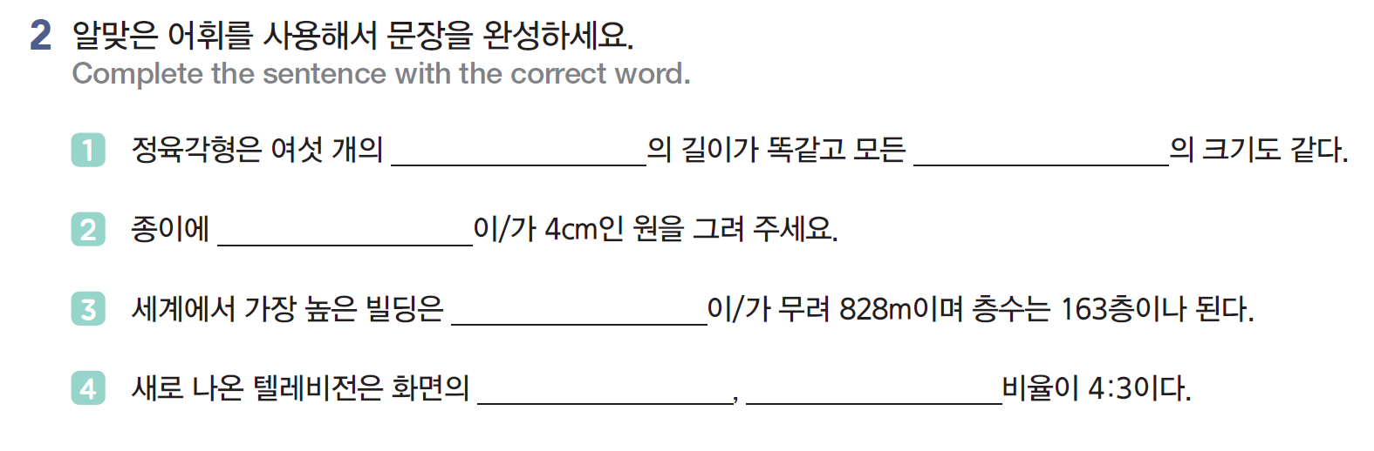
비율 관련 어휘
교과서 87쪽
변
각
지름
높이
가로
세로
지름, 변, 각, 높이, 가로, 세로
재미한국학교협의회 (NAKS)
The National Association for Korean Schools

Slide 10


교과서 88쪽
여러분은 낯선 곳에 가서도 길을 잘 찾는 편이에요? 여러분 주변에 공간 지각 능력이 뛰어난 사람이 있나요?
엄마와 로라가 함께 자동차로 이동하고 있는데, 로라가 엄마에게 어떤 도움을 드렸는지 잘 들어 보세요.
로라는 길을 어떻게 알았어요?
Audio
23
엄마는 로라에게 뭐라고 칭찬했어요?
공간 지각 능력이 뛰어난 사람들은 어떤 사람들이에요?
재미한국학교협의회 (NAKS)
The National Association for Korean Schools

Slide 11
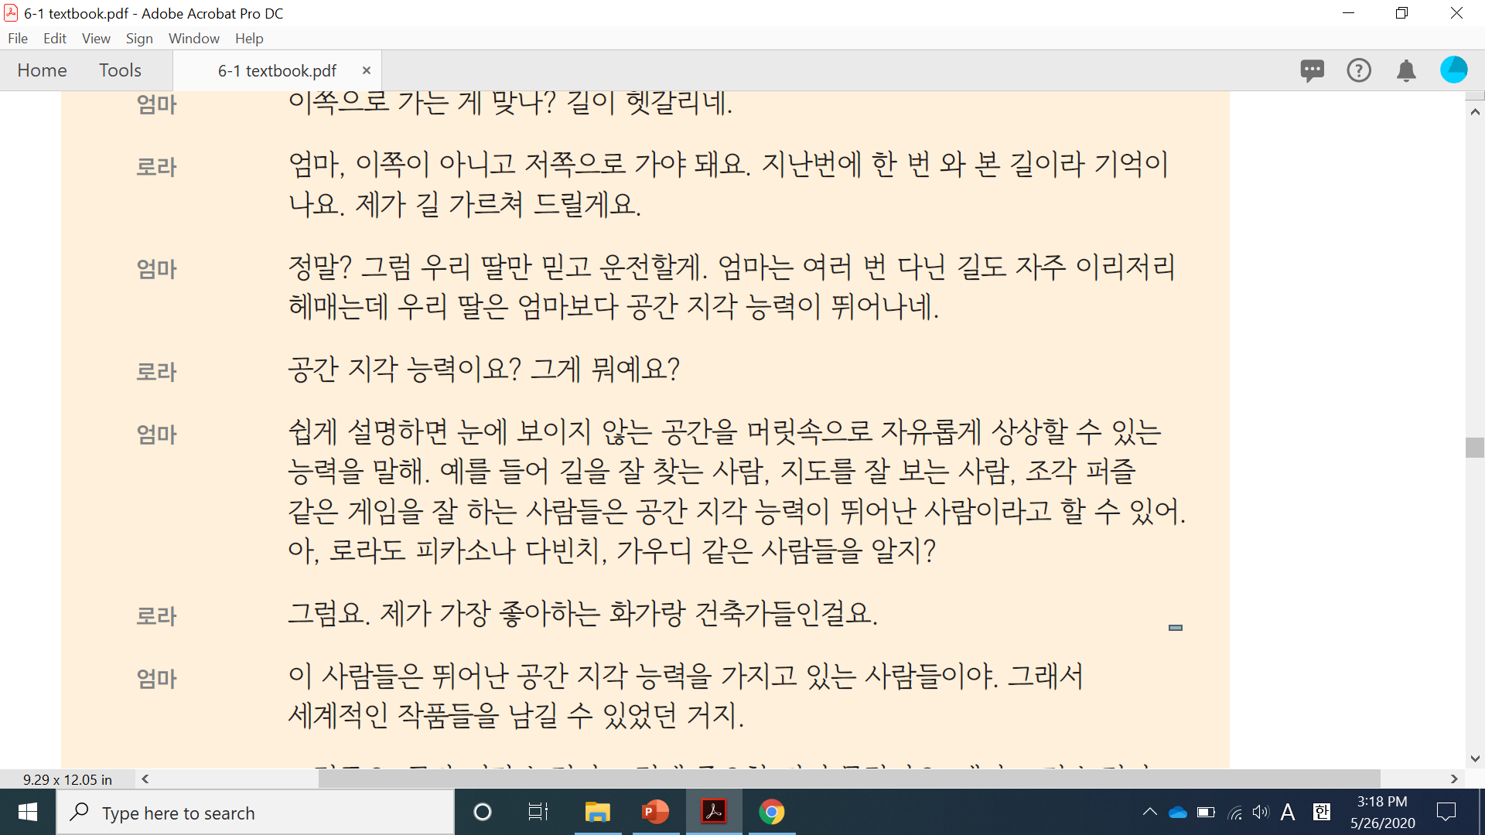
대화 주요 부분
상세 읽기
2명씩 대화문 함께 읽기
재미한국학교협의회 (NAKS)
The National Association for Korean Schools

Slide 12

오늘의 문법 1. –(으)나
선생님: 지난번 프로젝트는 아주 잘했어요. 그러나 이번 프로젝트는 조금 아쉬워요.
학생들: 이번에는 시간이 좀 부족했어요.
©psychotactics.com
선생님: 시간이 부족했으나 연휴가 있었잖아요.
주어진 시간은 많지 않으나 열정이 있잖아요.
재미한국학교협의회 (NAKS)
The National Association for Korean Schools

Slide 13
문장 만들기
오늘의 문법 1. –(으)나
This expression is used when the content of the second clause is contrary to the
situation that can be expected from the first clause. It is mainly used in written text.
우리 학교 주변은 오가는 사람은 많으나 교통은 별로 복잡하지 않다.
이 고궁은 나무로 지어졌으나 관리를 잘 해서 200년이 지나도록 잘 보존되고 있다.
이 아파트는 실제 크기는 크지 않으나 창문이 많아서 넓어 보인다.
교과서 89쪽 연습 문제 1
재미한국학교협의회 (NAKS)
The National Association for Korean Schools

Slide 14
오늘의 문법 1. –(으)나: Conjugation Rules
1 | 받침 O | + -으나 | 작으나, 먹으나
2 | 받침 X | + -나 | 크나, 보나
 | ㄹ받침 | + -나 (verb stem ㄹ dropping) | 만드나, 사나
동사와 형용사 구분 없이 적용
재미한국학교협의회 (NAKS)
The National Association for Korean Schools

Slide 15
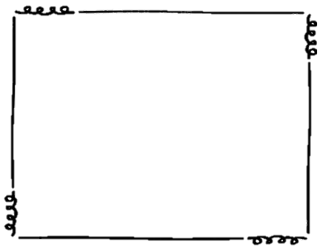
오늘의 문법 2. –(으)며
선생님: 이 전단지에서 오늘의 문법이 쓰인 예를 보세요.
강아지를 찾습니다!
하얀 푸들이며 핑크색 옷을 입고 있습니다.
연락처: 123-456-7890
조쉬: ‘푸들이며’에 쓰였어요.
선생님: 네, 두 가지 이상의 사실을 나열할 때 이 문법을 써요.
이 전단지를 붙인 사람은 강아지를 잃어버린 주인이며 지금 강아지를 찾으려고 노력하고 있어요.
재미한국학교협의회 (NAKS)
The National Association for Korean Schools

Slide 16
문장 만들기
오늘의 문법 2. –(으)며
This expression is used to list two or more actions or states equally.
정사각형은 네 변의 길이가 같으며 네 각의 크기도 같다.
공간 지각 능력이 뛰어나며 미적 감각이 있는 사람은 디자이너가 되는 것이 좋다.
그 건물은 돌로 지어졌으며 바닥에는 대리석이 깔려 있다.
교과서 89쪽 연습 문제 2
재미한국학교협의회 (NAKS)
The National Association for Korean Schools

Slide 17
듣기 활동 전 새 단어 확인
교과서 91쪽
비눗방울 | 맨홀 | 틈
생존 | 본능
벌집을 들여다보면 꿀벌들의 생존 본능을 알 수 있다고요?
비눗방울과 맨홀 뚜껑의 공통점은?
재미한국학교협의회 (NAKS)
The National Association for Korean Schools

Slide 18
듣기 전 활동: 도형의 특징 파악하기
교과서 90쪽
무슨 사진들이에요?
벌집은 왜 육각형일까요?
맨홀은 왜 원형으로 만들었을까요?
재미한국학교협의회 (NAKS)
The National Association for Korean Schools

Slide 19


교과서 90쪽
©fineartship.co.kr
여러 가지 도형들 중에서 가장 완벽한 도형은 무엇일까요?
Audio
24
2. 완벽한 도형, 원에 대한 방송 듣기
방송에서 원은 왜 완벽한 도형으로 불린다고 해요?
컵이 원기둥이 아니라 사각기둥이라면 어떨까요?
연습 문제 2
재미한국학교협의회 (NAKS)
The National Association for Korean Schools

Slide 20
교과서 90쪽
벌집을 직접 본 적 있어요?
한평생 벌을 연구해 온 전문가 인터뷰를 들어 볼 거예요. 벌집 모양이 어떤 도형인지 생각하면서 들어 보세요.
Audio
25
3. 벌집 모양에 대한 전문가 설명 듣기
벌집이 정육각형으로 된 이유를 과학적으로 설명해 볼래요?
꿀벌들은 똑똑한 걸까요, 생존 본능에 따르는 걸까요?
연습 문제 3
재미한국학교협의회 (NAKS)
The National Association for Korean Schools

Slide 21
교과서 91쪽
사물 모양과 기능 조사해서 발표하기
마우스는 왜, 어떤 기능을 위해서 이런 모양으로 만들었을까요?
생활에서 볼 수 있는 여러 사물을 간단한 그림으로 그리고, 왜 그 모양으로 만들었을지 조사해 보세요.
교과서에 마련된 지면에 직접 메모하고 정리하세요.
정리한 내용을 발표하세요.
재미한국학교협의회 (NAKS)
The National Association for Korean Schools

Slide 22
읽기 활동 전 새 단어 확인
교과서 93쪽
신전 | 아치
손꼽히다
神귀신 신 殿 대궐 전
반원형 구조물
여럿 중에서 뛰어나다고 여겨지다
재미한국학교협의회 (NAKS)
The National Association for Korean Schools

Slide 23

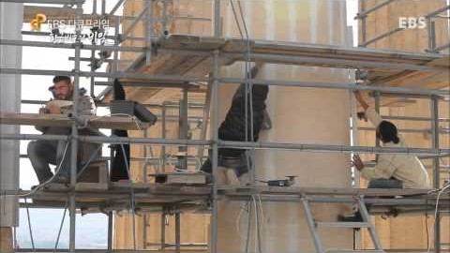
교과서 92쪽
읽기 전 활동:
황금비율이 무엇인지 아세요?
EBS 다큐 동영상 ‘황금비율의 비밀’을 함께 보고 이야기 나눠요.
https://www.youtube.com/watch?v=k4wZ4w6KU5E
재미한국학교협의회 (NAKS)
The National Association for Korean Schools

Slide 24
세계 문화유산 1호
그리스의
파르테논 신전은 1:1.618이라는 황금비율로 지어져 아름다울 뿐만 아니라 매우 안정적으로 보인다.
재미한국학교협의회 (NAKS)
The National Association for Korean Schools

Slide 25
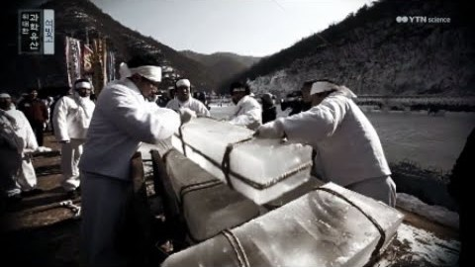
석빙고는 신라시대부터 만들어 사용해 온, 우리 조상들의 과학 기술을 엿볼 수 있는 자연 냉동고이다.
교과서의 읽기 지문 읽고 연습 문제 2 풀기
https://www.youtube.com/watch?v=FGkN2iKv1Kg
재미한국학교협의회 (NAKS)
The National Association for Korean Schools

Slide 26

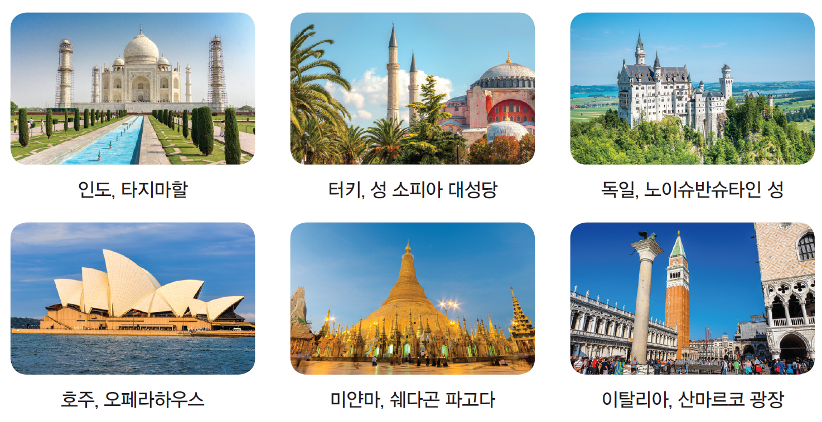
93쪽 쓰기 활동
세계의 유명 건축물 조사해서 설명하는 글 쓰기
여기에 있는 건축물 또는 다른 유명 건축물을 선택해서 특징을 조사하세요.
조사 내용을 2-3단락의 설명문으로 정리하세요.
발표하고 피드백 받기
재미한국학교협의회 (NAKS)
The National Association for Korean Schools

Slide 27

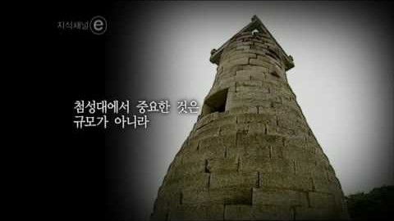
국보 31호 첨성대 이야기
교과서 94쪽을 읽고 동영상도 함께 봐요. 다음 슬라이드에 영어 설명 비디오가 이어집니다.
https://www.youtube.com/watch?v=qRbwlgIuqvM
재미한국학교협의회 (NAKS)
The National Association for Korean Schools

Slide 28
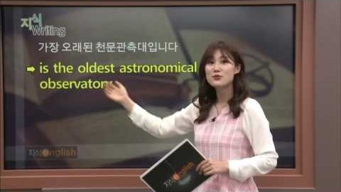
국보 31호 첨성대 이야기
첨성대에 대해서 한국어와 영어로 어떻게 설명하면 좋은지 배워 봅시다.
https://www.youtube.com/watch?v=XlLXvZz1ojE
재미한국학교협의회 (NAKS)
The National Association for Korean Schools

Slide 29

워크북 연습문제도 잊지 마세요!
하루 한 개 오늘의 질문
수업 시간에 교과서 93쪽의 쓰기 활동으로 여러분이 선택한 세계의 유명 건축물에 대해
2-3단락의 발표문으로 정리했지요? 좀 더 내용을 보충해서 보고서를 써 보세요. 왜 그 건축물을 선택했는지, 그 건축물이 갖는 특징과 의미는 무엇인지, 조사 과정에서 무엇을 배웠는지 사진 자료와 함께 정리해 보기 바랍니다. (숙제!)
©uihere.com
재미한국학교협의회 (NAKS)
The National Association for Korean Schools

Slide 30
LINGT을 이용한 말하기 숙제
WWW.LINGT.COM에서 SIGN UP 하기
교사의 방 만들기
녹음, 사진, 영상, 텍스트를 이용한 숙제 제시하기
교과서 녹음, 의견 말하기 등의 숙제 가능
학생에게 링크 제공하기
총 10개의 말하기 숙제를 무료로 만들 수 있음
재미한국학교협의회 (NAKS)
The National Association for Korean Schools

Slide 31
References
재외동포를 위한 한국어 6-1 (영어권)
재외동포를 위한 한국어 6-1 (범용)
https://www.psychotactics.com/art-saying-but/
https://www.cleanpng.com/png-scalable-vector-graphics-paper-royalty-free-clip-a-6012096/download-png.html
http://www.fineartshop.co.kr/shop/detail.htm?code1=22&code2=07&code3=&no=007771
https://www.youtube.com/watch?v=k4wZ4w6KU5E
https://www.youtube.com/watch?v=FGkN2iKv1Kg
https://www.youtube.com/watch?v=qRbwlgIuqvM
https://www.youtube.com/watch?v=XlLXvZz1ojE
http://clipart-library.com/writing-book-cliparts.html
https://www.uihere.com/free-cliparts/question-mark-emoticon-clip-art-silly-question-cliparts-1429704

